Slide 1
6 ශ්‍රේණිය
වෘත්ත

Slide 2
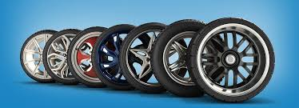
වෘත්තාකාර හැඩ දැකිය හැකි වස්තූන්

Slide 3
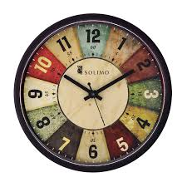
වෘත්තය
වෘත්තය
වෘත්තය යනු සම්පූර්ණ වක්‍ර රේඛාවකි

Slide 4
වෘත්තය
වෘත්තය

Slide 5
විවිධ හැඩ අතරින් වෘත්තාකාර හැඩය තෝරමු

Slide 6
වෘත්තය මත ,ඇතුළත ,පිටත ලක්ෂ්‍ය හඳුනාගනිමු
AA
වෘත්තය මත
B
වෘත්තය පිටත
C
A
වෘත්තය ඇතුළත

Slide 7
වෘත්තාකාර ආස්තරයක් සමාන කොටස් දෙකකට බෙදෙන නැමුම් රේඛාකැපෙන තැන සිට වක්‍ර දාරය මත ඕනෑම ලකෂ්‍යකට ඇති දුර එක සමාන වේ

Slide 8
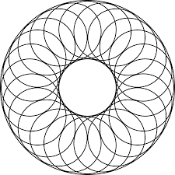
වෘත්ත මෝස්තර

Slide 9
ඇගයීම
වෘත්තාකාර හැඩය දැකිය හැකි වස්තූන් 10 ක් නම් කරන්න
වෘත්ත භාවිතයෙන් මෝස්තරයක් නිර්මාණය කරන්න

